Slide 1
«Математический
марафон»

Slide 2
«Математика настолько серьезный предмет, что нельзя упускать возможности сделать его немного занимательным»
К. Гаусс

Slide 3
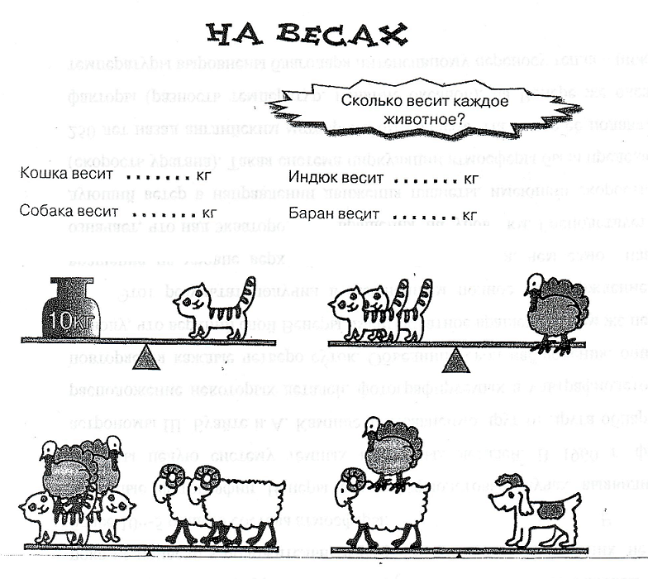
1. Задание «НА ВЕСАХ»

Slide 4
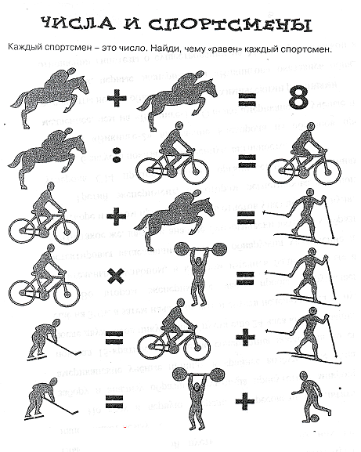
2. Задание «ЧИСЛА И СПОРТСМЕНЫ»

Slide 5
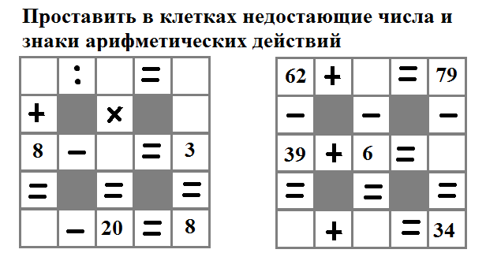
3. АРИФМЕТИЧЕСКИЕ ЗАДАЧИ

Slide 6
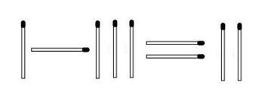
4. Задание «ТРЮК СО
СПИЧКАМИ»
«На картинке допущена ошибка. Один минус три не может равняться двум. Необходимо переместить только одну спичку, и действие будет верным»

Slide 7
5. Задание «ПРОДОЛЖИТЕ
РЯД»

Slide 8
6. МАТЕМАТИЧЕСКИЕ
ГОЛОВОЛОМКИ

Slide 9
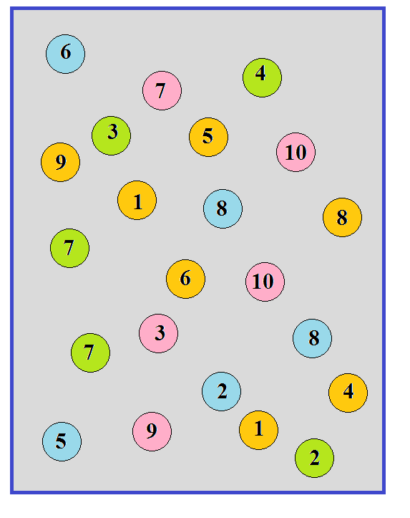
7. Задание «ПРОВЕСТИ ВОЛНИСТУЮ ЛИНИЮ ТАК, ЧТОБЫ С ОДНОЙ СТОРОНЫ ОСТАЛИСЬ ЧЕТНЫЕ ЧИСЛА, А С ДРУГОЙ - НЕЧЕТНЫЕ»

Slide 10
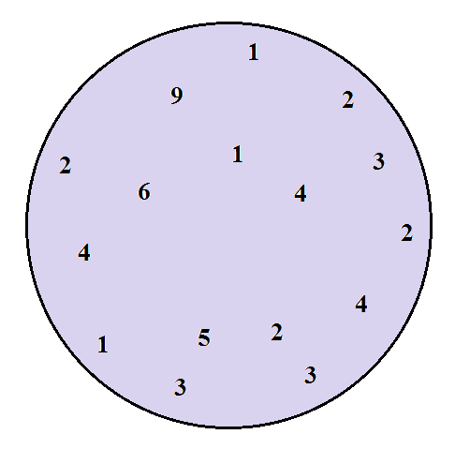
8. Задание «ЗАШИФРОВАННЫЙ
КРУГ»
Разделить круг
на 4 равные части таким образом,
чтобы сумма чисел
в каждой части равнялась 13

Slide 11
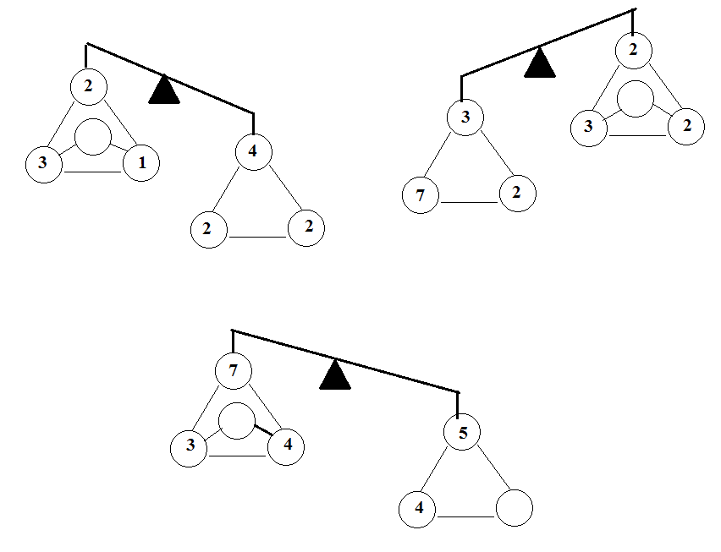
9. Задание «ПОСТАВЬТЕ
В ПУСТЫЕ КРУЖОЧКИ ЦИФРУ, КОТОРАЯ УРАВНОВЕСИТ
ЧАШКИ ВЕСОВ»

Slide 12
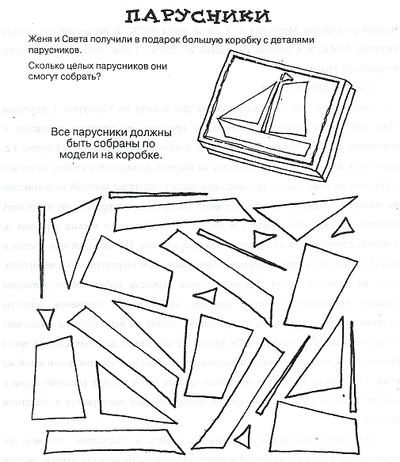
10. Задание «ПАРУСНИКИ»

Slide 13
11. Задание «Помоги падишаху»
Падишах: Решил я разделить наследство, между своими тремя сыновьями. А как? Великие визири посоветовали: половину - старшему сыну, треть - среднему, а девятую часть младшему (мал еще). Всё разделили: и деньги, и золото, и земли. Но осталось у меня 17 великолепных бесценных алмазов. Но их так разделить невозможно! Распилишь – нет красоты и ценности нет. Помогите разделить 17 алмазов между тремя сыновьями падишаха.

Slide 14
ПОДВЕДЕНИЕ
ИТОГОВ

